Slide 1
第十二章：常用航空气象资料

Slide 2
第一节 航空气象图表
第二节 航空气象电报

Slide 3

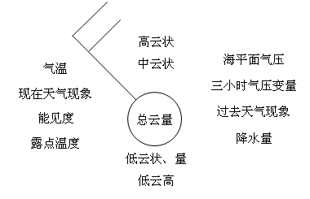
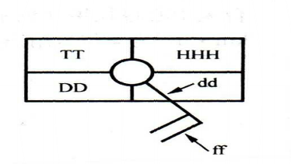
知识回顾
地面天气图：
单站填图格式
等压面图填图格式

Slide 4
第一节 飞行气象图表
一、日常航空天气报告
——机场气象台对地面天气的定时观测和报告
频率：每小时，有特殊要求时半小时一次
日常航空天气报告和特殊报告提供了 指定航站的地面观测资料，是飞行人员了解有关航站飞行气象条件最重要的资料。日常航空天气报告又称为天气实况报。
日常航空天气报告包括以下内容：站名、时间（世界时）、风向、风速、能见度/RVR（跑道视程）、天气现象、云、温度/露点、气压值及补充说明等。

Slide 5
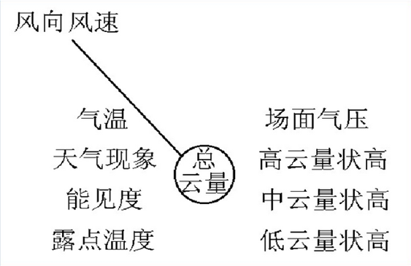
1．填图格式
左边四项与地面天气图完全相同，其余
各项填写方法分别为
（1）总云量
按8分制云量填写，天空不明则填“×”
（2）风向、风速
风向按360 °或十六个方位用矢杆表示 ，
风速用数码标出，单位为m/s
（3）气压
可用场压或海压（根据需要选择）的百帕整数表示。
（4）云量云状云高
云量用8分制，一般填累积云量；云状用简写符号；云高用数码，单位m，有几层填几层。

Slide 6
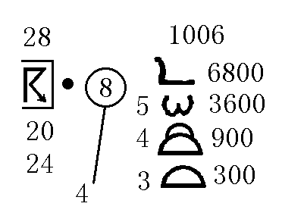

8
Cs
Ac
TCu
Cu
气温28℃，观测前一小时内有雷暴，现在有间歇性下雨，能见度20km，露点温度24℃。总云量8/8，3个淡积云，云高300m，4个浓积云，云高900m；5个高积云，云高3600m，8个卷层云，云高6800m。气压1006hPa,地面风是南风（或180°），风速4m/s。

Slide 7
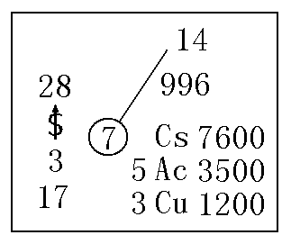
练习1

Slide 8
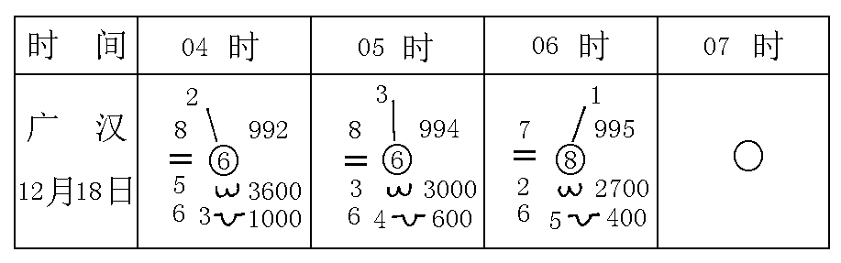
（二）日常航空天气报告图
1、日常航空天气报告表
在实际应用中，常把各地的报告排列成表：根据其演变规律，判断短期内天气变化趋势和对飞行的影响。

Slide 9
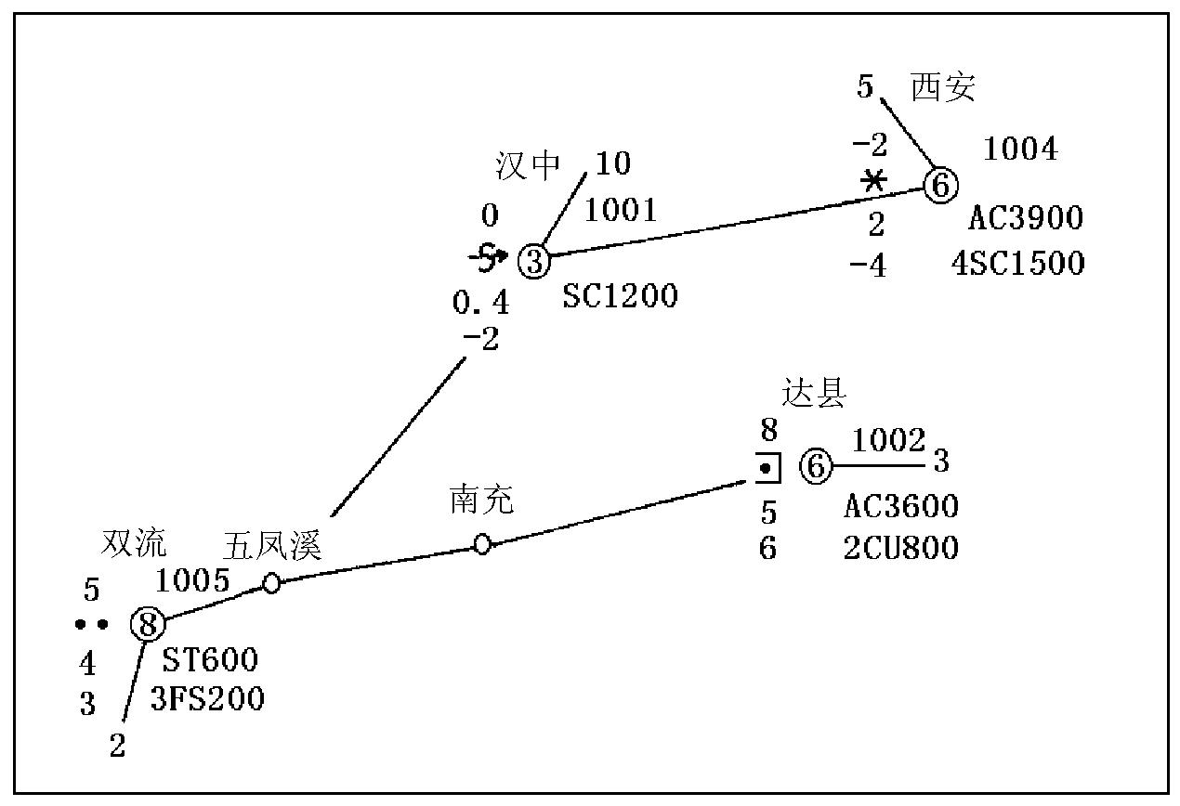
2.日常航空天气预报图
气象台将沿航线各站的同一时刻的天气实况填在图上，使飞行员能清楚的了解航线上和降落场的现在的天气，航路天气预报是对航线和降落场天气有清楚的了解，是保障飞行安全的基础。

Slide 10
二、航空天气预报
（一）航路天气预报（Route Weather Forecasts）
——对航路上天气的预报和预告，它的有效时间一般为预计飞行时间的前后1小时，常常为国内中低空航线飞行提供。主要内容包括云、天气现象、飞机颠簸、飞机积冰、飞行高度上的风、气温等。

Slide 11
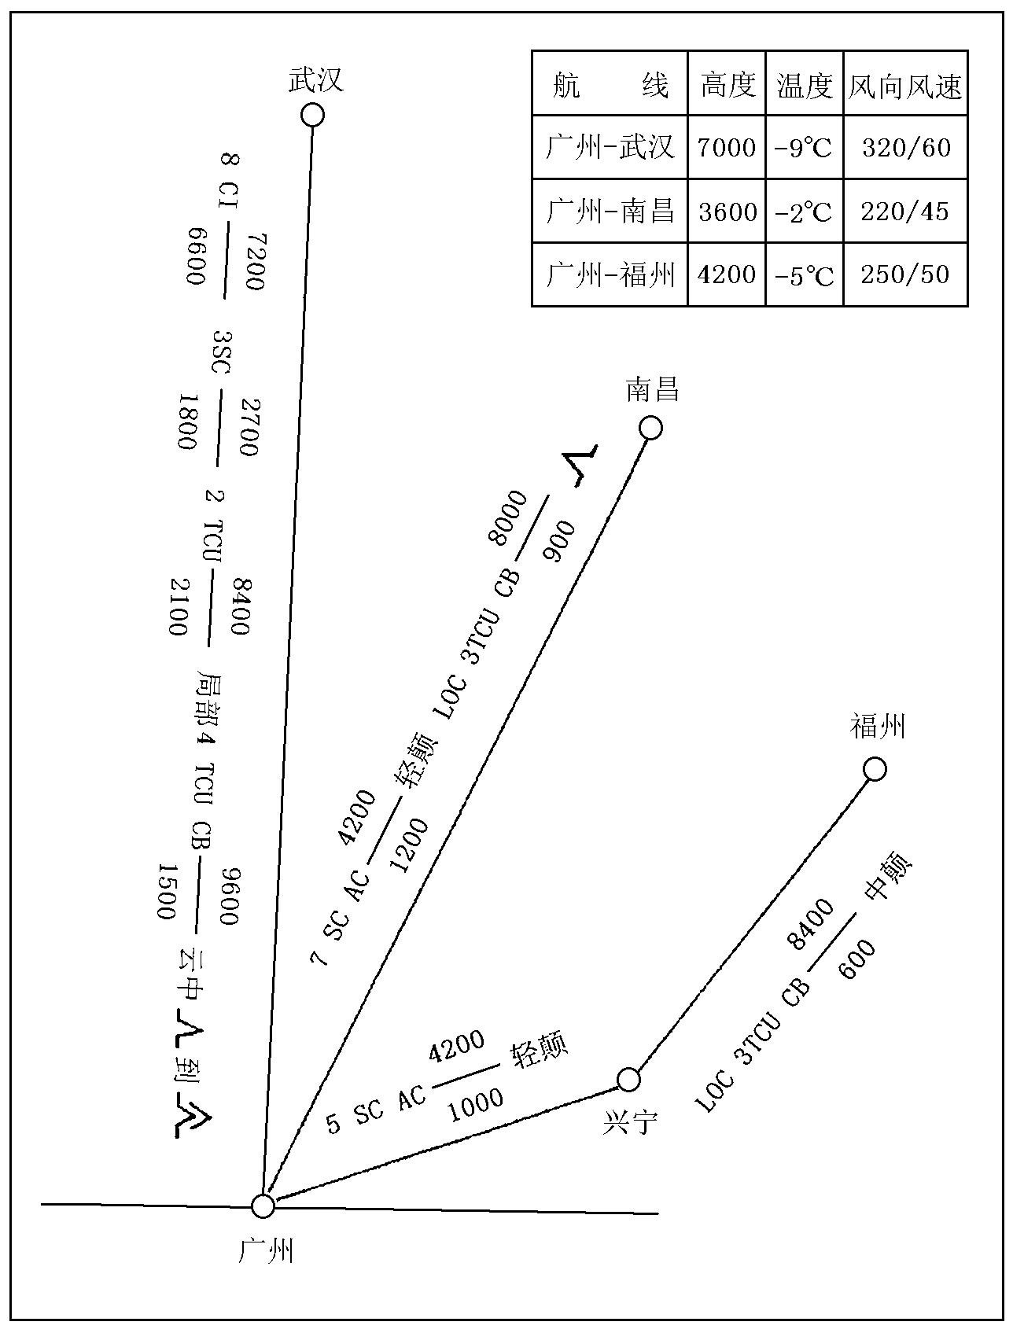
航路预报的图表形式直观明了，它可以说明在航路上发生的天气现象。

Slide 12
（二）重要航空天气预报
（Significant Weather Forecasts）
重要航空天气预报：是对航路（区域）有重大影响的天气的预报，常以预报图和缩写明语形式的电码提供，一般有效时间为24小时。
一般分三种高度层提供：
（1）FL100（10000英尺）以下的低层
（2）FL100（10000英尺）至FL250（25000英尺）
的中层
（3）FL250（25000英尺）以上的高层

Slide 13
1.低层（FL100以下）重要天气预报图
（1）重要天气
（2）重要天气系统
（3）与重要天气相伴的云
（4）低于5000米的地面能见度
（5）气压中心及其预期的移动方向和速度
（6）FL100以下的0℃等温层的高度
（7）海平面温度和海面状况
（8）有关当地火山喷发及火山灰云的情报

Slide 14
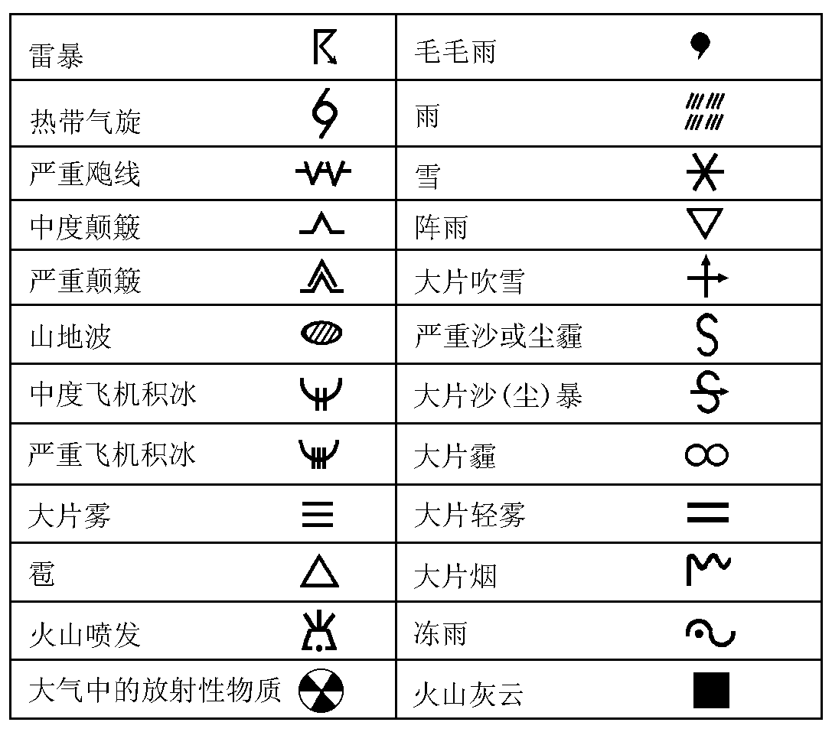
（1） 重要天气的种类和符号

Slide 15
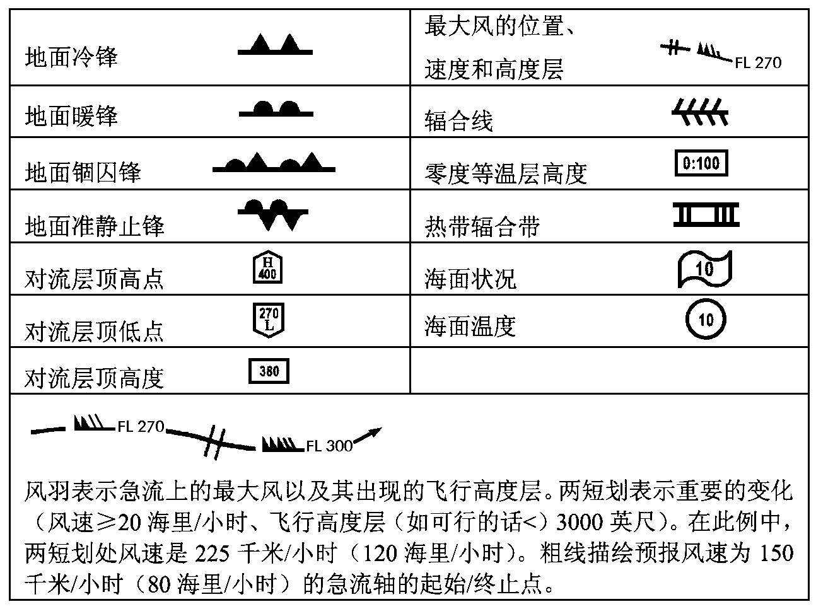
（2） 重要 天气 系统 符号

Slide 16
（3）与重要天气相伴的云
云量用简语描述，云状用简写符号。
重要天气和云区范围用波状线围成，有些重要天气和云还标出下限高度和上限高度，有时还用简语加以说明
简 语
含 义
简 语
含 义
简 语
含 义
CLD
云
FRQ
频繁的
BKN
多云
OCNL
有时
SCT
疏散的
LAN
内陆
重要天气预报常用简语
GRADU
逐渐地
LYR
呈层状
COT
在海岸
STNL
停滞
SLW
慢
MAR
在海上
ISOL
独立
INC
在云内
VAL
在山谷地区
EMBD
隐藏
LOC
局地
CIT
邻近或在
城市上空
ISLTD
有些地方
OVC
阴天
MON
在高地或
山区上空

Slide 17
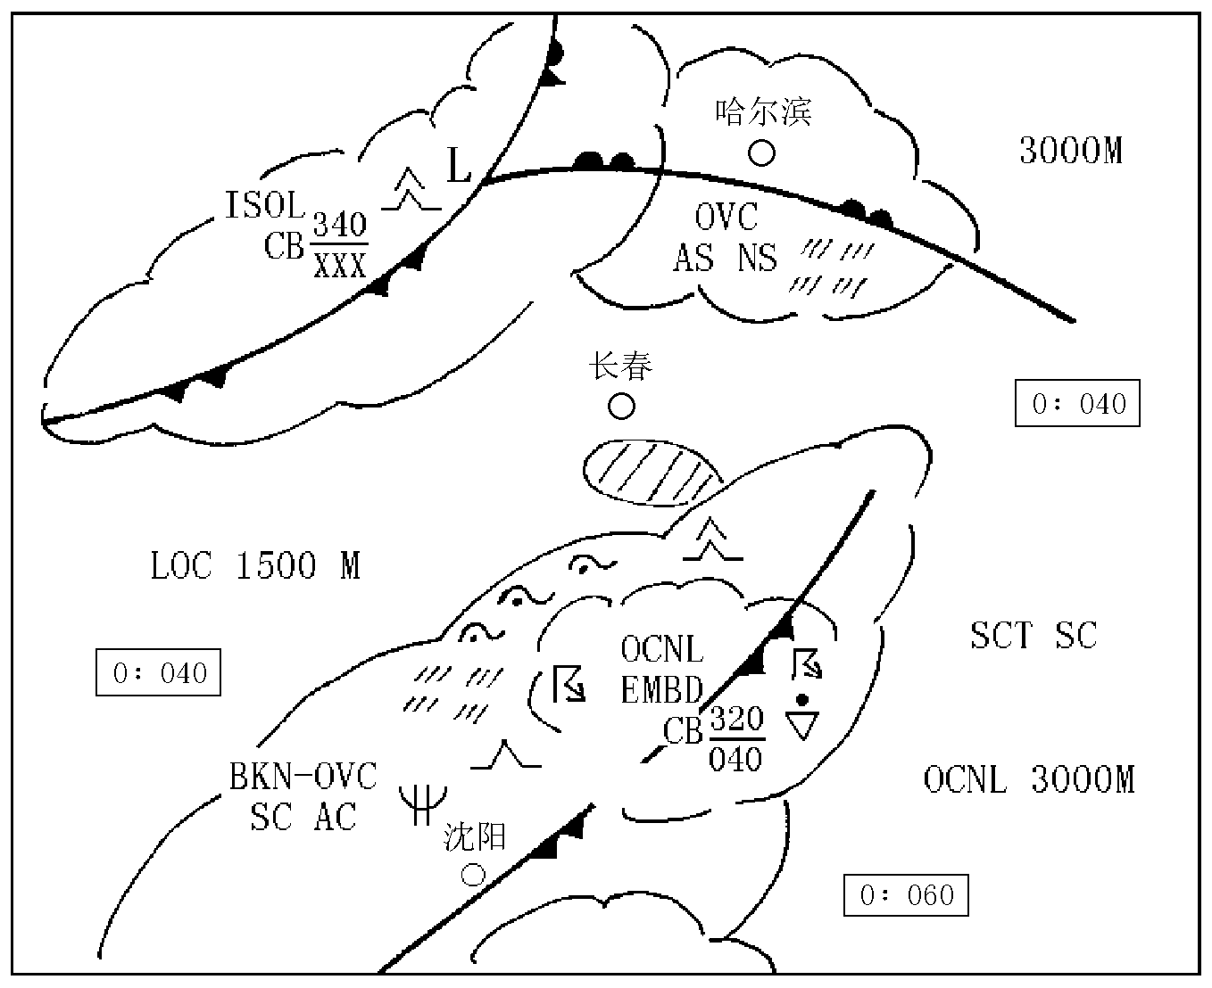
低层重要天气预报图举例

Slide 18
2.中层（FL100至FL250）重要天气预报图
在中层重要天气预报图上，主要的内容仍然是重要天气现象和天气系统。
与低层预报不同的是没有地面能见度、气压中心、0℃等温层高度、海平面温度和海面状况等内容
增加了出现在中高空的飞行气象条件：
──晴空颠簸及其强度（晴空颠簸区用断线标出）
──急流及出现高度和风速（用流线箭头表示）
──火山灰云（VA）
需要注意的是，高空急流的风速表示与天气图上的有所差别：这里一条短线代表10KT，一个黑色的风三角代表50KT
（1）中层重要天气预报图简介 (FL100——FL250)

Slide 19
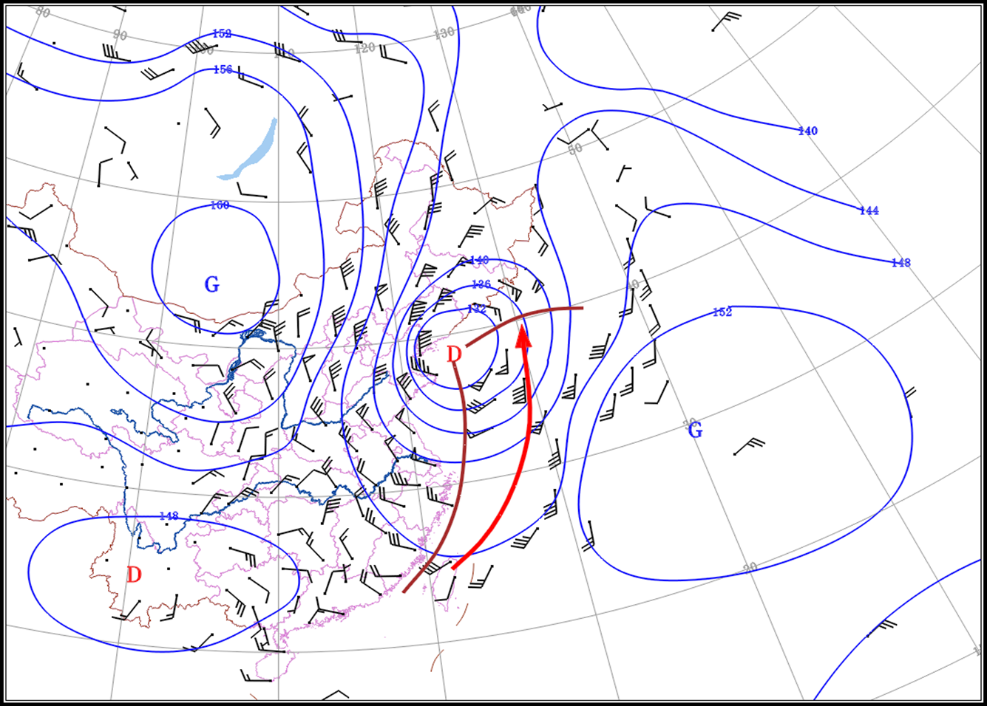

Slide 20
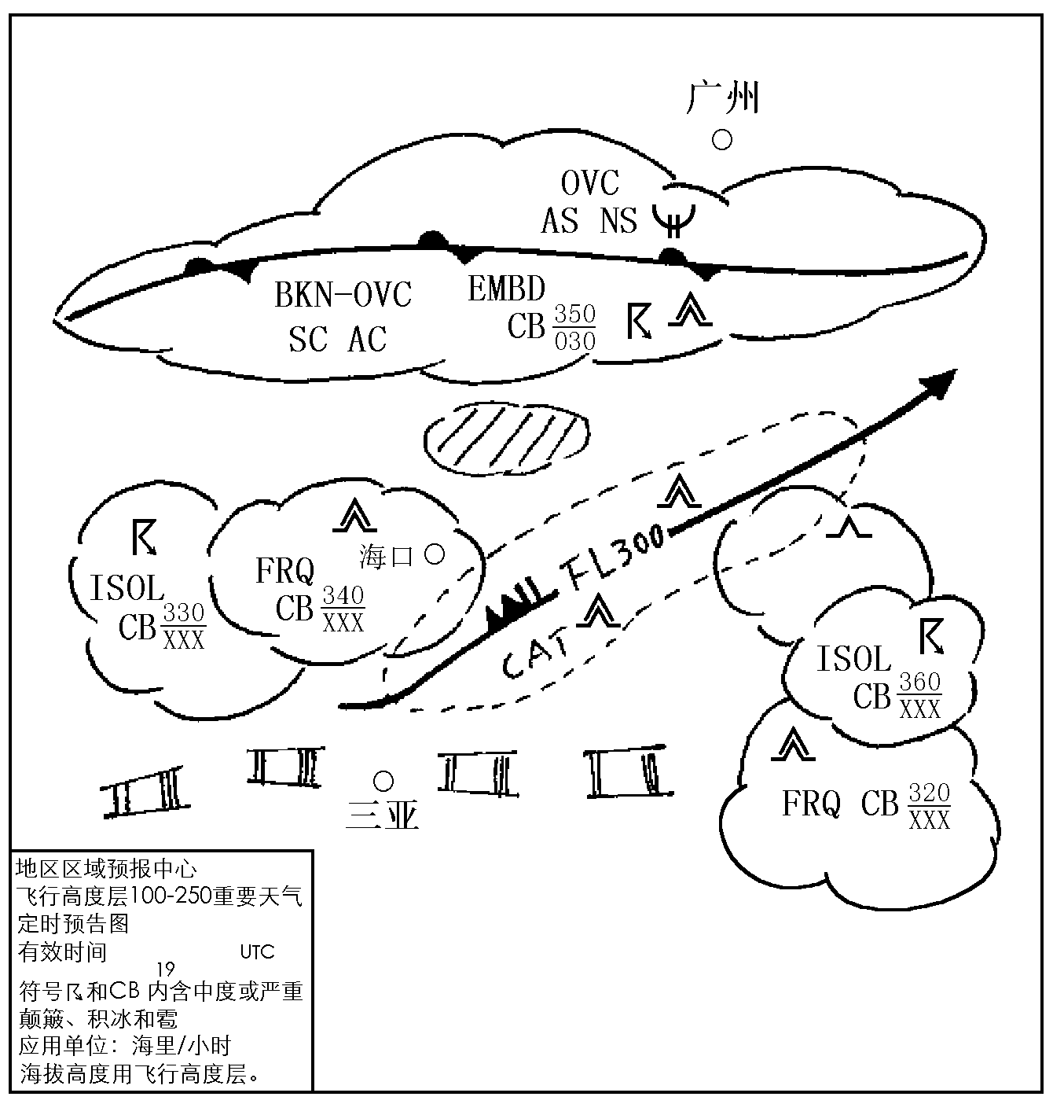
中层重要天气预报图举例

Slide 21
3.高层重要天气预报图
内容：
（1）预报了中层的所有的天气现象，
（2）云只预报积雨云，
（3）增加了对流层顶高度的资料， 对流层顶高度用数字表示，——单位为100英尺。
高层重要天气预报图的内容

Slide 22
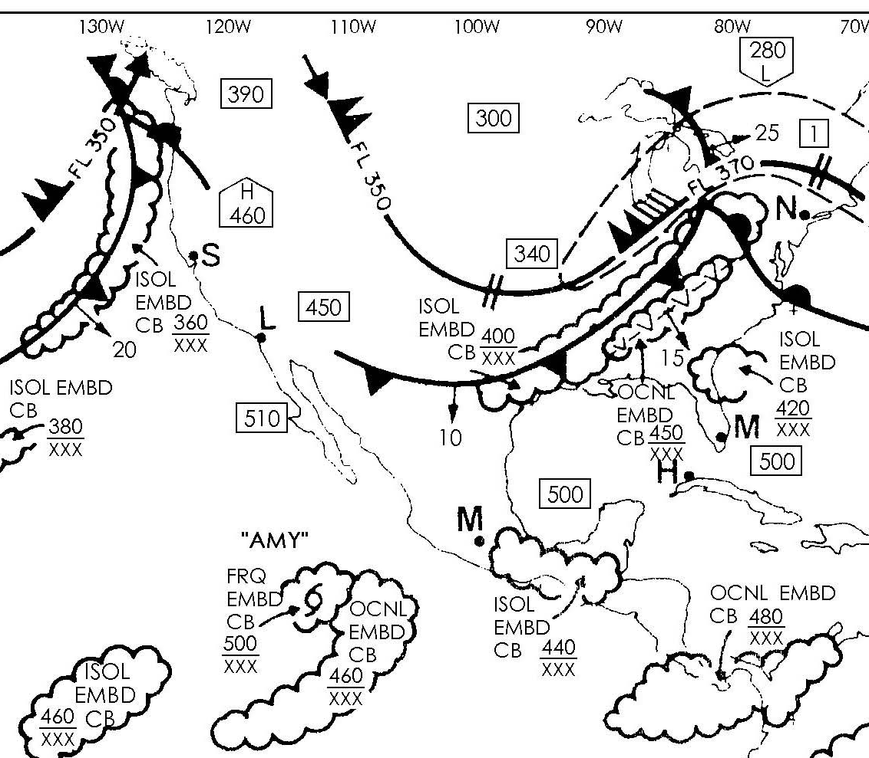
高层重要天气预报图举例

Slide 23

高层重要天气预报图举例

Slide 24
（三）等压面预报图
等压面预报图是为高空飞行时提供的一定区域内飞行高度上的风向、风速和气温的预报，其有效时段为24小时
在等压面预报图上，等高线（或气流线）用黑细实线表示，风向风速（或等风速线）用矢杆和矢羽表示，等温线用黑色虚线表示 。
我国制作的多为300hPa（9000m）和200hPa（12000m）。通过等压面图可以看出气压系统的分布、温度的分布以及高空风的情况，并且判断出高空急流的位置。

Slide 25
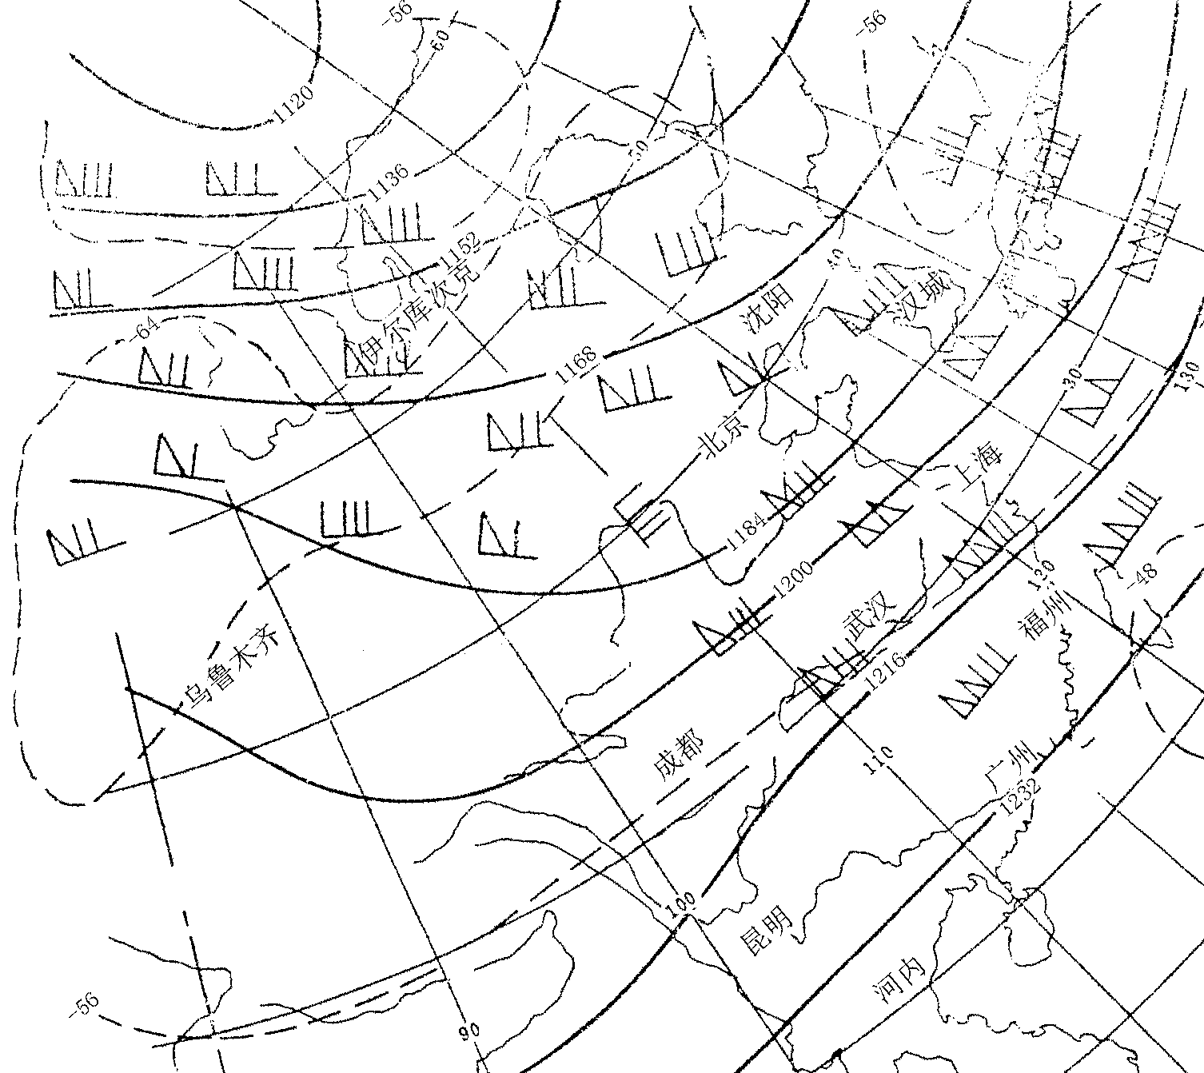
200hPa 等压面 预报图

Slide 26
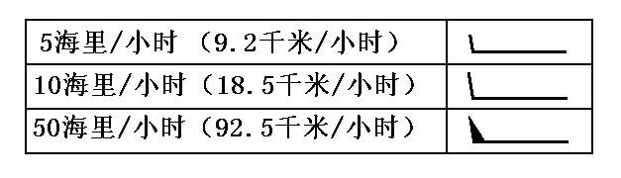
（四）空中风和温度预报图
空中风和温度预报提供的是选择的航站上空不同高度的风向、风速及温度，这些预报在作飞行计划时十分重要。
在这种图上要注意的是风速的表示，一条短线为10海里/小时，一面三角旗是50海里/小时，而温度除前面标有“+”号外，均为负℃值。

Slide 27
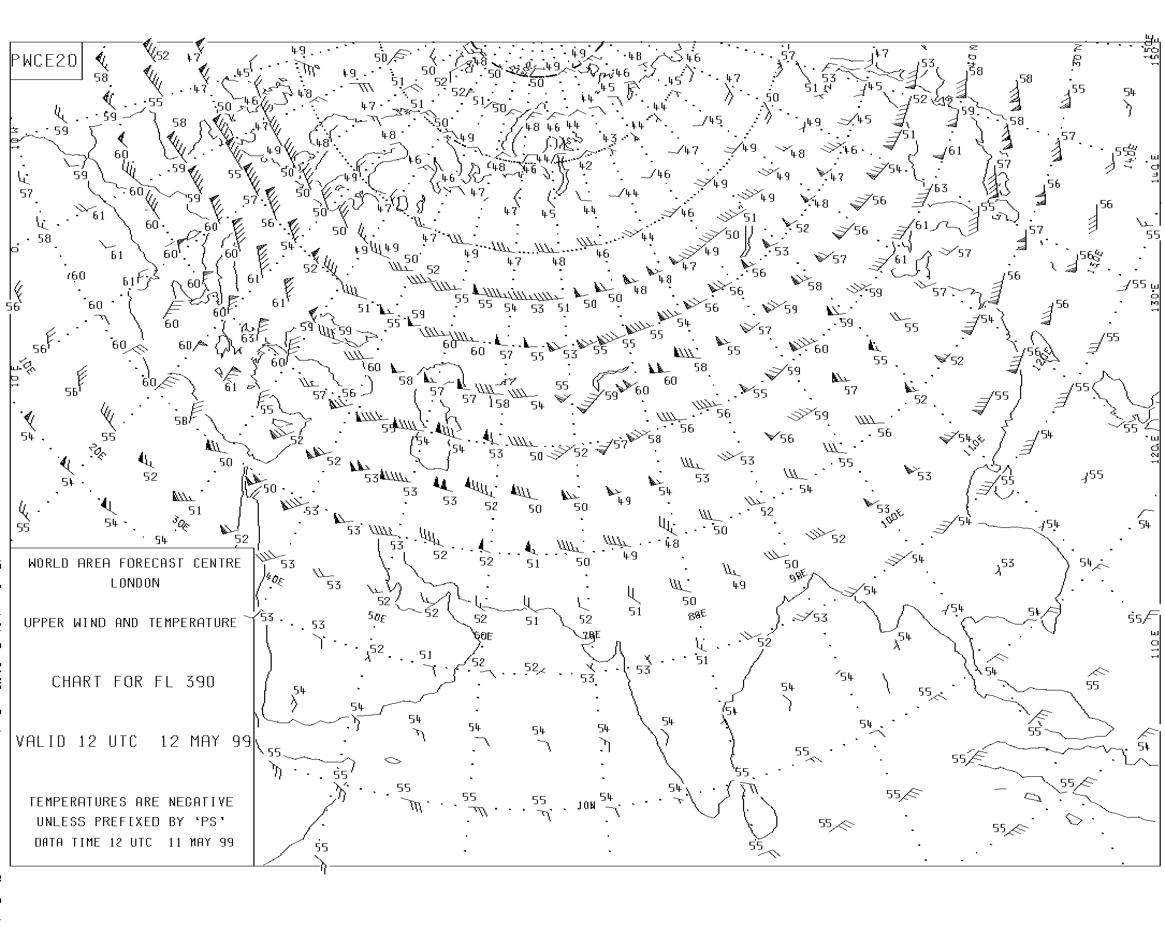
标准等压面上的风和温度

Slide 28
表格式的空中风和温度预报图
图中方框及方框中的内容指示的是该方框所覆盖的纬线/经线交叉点上的几个高度层（以千英尺为单位）上的风向、风速（单位为真度和海里/小时）及温度（摄氏度）。
如“05 090 15 -03”表示的是：在5000英尺高度，风是从90度的方位吹来，风速15海里/小时，温度是-3℃。

Slide 29
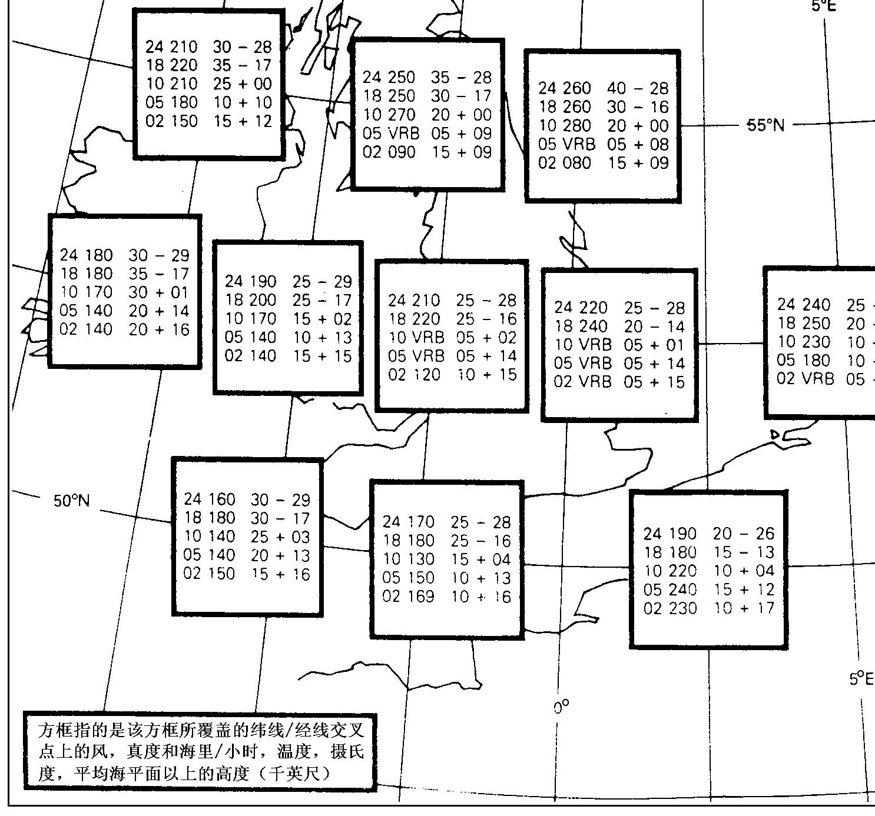
表格式的空中风和温度预报图

Slide 30
第二节 航空气象电报
航空气象电报的种类很多，比较常见的是三种：
（1）日常航空天气报告（或特殊报告）电报
（2）航站天气预报电报
（3）航路（区域）天气预报电报
报头
电报
电文

Slide 31
报头格式分为四段，其形式如下：
第一段：ZCZC TYMXXX
ZCZC TYM 为关键字，一般不变，XXX 为所发电报编号，如第25 份电报为（ZCZC TYM025）
第二段：GG/DD 收报地址
GG 为关键字，指普通报，DD 也是关键字，指危险报，后面跟八个字符为一组的收报地址， 前四个字母为机场四字代码， 后四个字符为收报部门：
气象台：YMYX ，国际民航收集中心：YPYX 发电台： YFYX ， 发站调：ZPZP，
区调为：ZXZX
例：电码“GG ZUUUYMYX ZBAAYPYX”发往双流机场气象台和北京国际民航气象资料收集中心的普通报

Slide 32
第三段：YYGGgg 发报地址
YYGGgg 表示发报的日、 时、 分 （世界时）。
世界时=北京时-8。发报地址亦用八个字符。
如“230855 ZUGHYMYX ”
表示是由广汉机场气象台于 23 号 08时 55 分（世界时）发的电报。 ”

Slide 33
第四段：TTAAKK CCCC YYGGgg BBB
TT 表示气象电报的类别，如表所示
电 码（TT）
电 报 类 别
电 码（TT）
电 报 类 别
SA
日常航空天气报告
FR
航路天气预报
SP
特殊报告
FA
区域天气预报
FC
航站天气报告（≤12 h）
WS
重要气象情报
FT
航站天气预报
（＞12 h）
UA
飞机空中报告

Slide 34
AA 表示地理代码，如中国用“CI”日本 ZP
KK 表示中国各区编码，见表
KK
指 示 范 围
31
北京气象收集中心（第一部分）
32
北京气象收集中心（第二部分）
33
ZB—华北（四字地名代码前两位）
34
ZS—华东
35
ZG—华南
36
ZH—华中
37
ZU、ZP—西南
38
ZL—西北
39
ZY—东北
40
ZW—乌鲁木齐

Slide 35
YY、GG、gg表示统一规定的天气报告的日、时、分（世界时）
“SACI35 ZGGG 250100”：
“中国、华南区、广州、规定观测时间25日01时正（世界时）”。
BBB 表示下列一种：
RRA（或 RRB、RRC… ）延迟电报；
CCA（或 CCB、CCC… ）更正电报；
AAA（或 AAB、AAC… ）订正电报
“更正” 是指由于预报出错后的修正；
“订正” 是指由于预报发报时出错后的修正。

Slide 36
ZCZC TYM025
GG ZUUUYMYX
070758 ZUGHYMYX
SACI37 ZUGH 070800
（报头）电报编号25，普通报，收报地址双流机场气象台，发报时间7日07时58分（世界时），发报地点广汉机场气象台。机场例行天气报告，中国，西南地区，广汉，规定观测时间7日08时00分。

Slide 37
ZCZC TYM001
GG ZUUUYMYX ZPPPYMYX ZGKLYMYX
230355 ZUGHYMYX
SACI37 ZUGH 230400
（报头）电报编号01，普通报，收报地址双流机场、昆明机场和桂林机场气象台，发报时间23日03时55分（世界时），发报地址为广汉机场气象台，日常航空天气报告，中国西南地区，广汉，规定观测时间23日04时。

Slide 38
电报的正文
一、机场例行天气报告（机场特殊天气报告）
METAR 是Meteorological Terminal Aviation Routine Weather Report （航空例行天气报告）的缩写。
航空例行天气报告METAR是以标准的国际格式报告的当前地表天气观测资料。虽然METAR代码被全球广泛采纳，但是也允许每个国家对代码做出修改
通常地，这些差别是很小的，但是必须适应本地的规程或特殊度量单位。
一份典型的METAR报告按顺序包含下列信息：

Slide 39
第一组：METAR或SPECI 报告类型
METAR:机场日常航空天气报告
SPECI :机场特殊天气报告
METAR（SPECI）COR 更正报
第二组：CCCC 站台识别码
每一个站台使用四字母代码来识别的，代码由国际民航组织(ICAO)确定。
首都机场:ZBAA 杭州笕桥: ZSHC 广州白云:ZGGG 上海虹桥: ZSSS
拉萨贡嘎: ZULS 成都双流:ZUUU 深圳:ZGSZ

Slide 40
第三组 （YYGGggZ） 报告日期和时间
日期和时间以一组6位数字表示：
前两位数字表示日期
后4位数字是METAR的时间，它总是以世界协调时(UTC)给出。附加在时间末尾的字母”Z”表示时间是以”祖鲁”时间(UTC)给出的，而不是本地时间。（祖鲁是航空英文Z的读音(Zulu)，在航空和军事上Z时区和民用的UTC对应）。Z”是世界时的指示码
以北京时为准，向东加，往西减. 北京为东8区，零时区在西面，知道北京时，求世界时，应减：
世界时z＝北京时－8 北京时＝Z ＋8
例子：161700Z

Slide 41
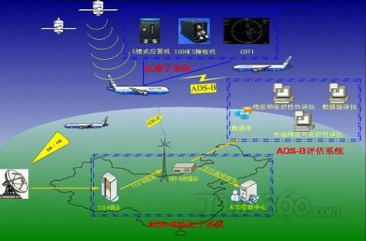
第四组 （AUTO）组
如果在报告中列出了”AUTO”符号，报告就来自于自动化观测系统。
——由自动化观测系统自动生成的报告只在机场的非运行时间内使用，这些报告应以“AUTO”标识。

Slide 42
第五组 风向风速
dddffGf_{m}f_{m} MPS d_{n}d_{n}d_{n}Vd_{x}d_{x}d_{x}
dddff为观测前10分钟内的平均风向(以10°为单位)和风速；
G为阵风指示码，无阵风略去，
f_{m}f_{m}为维持3秒以上平均风速大于5米秒的阵风
MPS：风速的单位m/s meter per second
KT: 海里/小时 KMH 公里/小时
例如：34006G12MPS
风向340°，风速6m/s，阵风12m/s

Slide 43
(1)电码“00000MPS”表示静风（风速＜0.5m/s）
(2)电码“P49MPS”表示风速≥50m/s
(3)电码“VRB”表示风向多变：当风向多变，平均风速小于2米秒，ddd必须编报成VRB
①过去10min之内平均风向变化大于或等于60°且小于180°，平均风速＜2m/s
②过去10min之内,平均风向变化≥180°
例如：VRB01MPS
风向不定，平均风速1m/s

Slide 44
在风向变化不定，风速大于2米秒且风向变化大于60度时，dddvddd组用来表示风向变化范围的两个边界值（按顺时针方向）
例如：VRB04MPS350V080
风向变化不定，风速4m/s，风向在350—80度
范围内摆动

Slide 45
第六组 能见度 VVVV
“VVVV”为能见度值，一般指主导能见度。
（1）当主导能见度≥本场最低标准，而跑道能见度≤本场最低标准时，则用跑道能见度编报。
（2）当水平能见度在各方向不同时，以最小能见度编报：最小能见度+D_{v} (最小加相对方向) ， D_{v}表示最小能见度相对于气象台的方向，可用N、NW表示方向。
（3）当最小能见度＜1500m，而其他方向＞5000m时，在VVVV D_{v之后}再加一组V_{x}V_{x}V_{x}V_{x} D_{v}
V_{x}V_{x}V_{x}V_{x}表示最大能见度， D_{v}表示其他方向
特例：编报为“0000” ＜50m；“9999”≥10km

Slide 46
第七组：跑道视程组
RD_{r}D_{r} / V_{r}V_{r}V_{r}V_{r}i RD_{r}D_{r}/V_{r}V_{r}V_{r}V_{r}V V_{r}V_{r}V_{r} V_{r} i
只有当有效能见度小于本场最低标准时才报此组
(1) RD_{r}D_{r}：
R是跑道视程指示码，D_{r}D_{r}是跑道的方位编号，平行跑道要加L、C、R表示左、中、右
例如：“R12L”表示“12号左跑道”
(2) V_{r}V_{r}V_{r}V_{r}观测前10分钟内的平均跑道视程（m）
(3)i是观测前10分钟内，前后5分钟跑道视程的变化情
况，在平均差值≥100m时使用此组电码。

Slide 47
U表示观测时跑道视程有明显上升的趋势
D表示观测时跑道视程有明显下降的趋势
N表示观测时跑道视程没有明显变化。
例：R14NVVVi表示：中14号跑道能见度VVV在观测前10分钟内没有明显变化
当无法确定跑道视程的变化趋势时可以省略不报

Slide 48
RD_{r}D_{r}/V_{r}V_{r}V_{r}V_{r}V V_{r}V_{r}V_{r} V_{r} I
——当跑道视程有重大变化时用此组
V为指示码，V前后的V_{r}则分别编报观测跑道视程前十分钟内某一分钟平均最小值和平均最大值。
如：R32/0800V1200D表示32号右跑道跑道视程最小800米，最大1200米，在观测时有明显下降趋势。
P为大于，M为小于指示码 ，如M100表示跑道视程小于100米

Slide 49
第八组 CAVOK 好天气组
字码CAVOK可用来代替能见度组、天气现象组和云组，其条件是：
（1）能见度10km或以上；
（2）1500m以下无云，而且没有强对流天气；
（3）无降水、雷暴、沙暴、吹雪等天气现象。

Slide 50
第九组 W’W’ 天气现象组：
当观测时出现几种不同的天气现象时，可重复
编报， W’W’ 可按照表22.3编报（每组2~9个字符表示）。
VCFG表示：机场附近8公里以内（不含机场）有雾

Slide 51
第十组 云组
N_{s}N_{s}N_{s}h_{s}h_{s}h_{s}(CC) 或VVh_{s} h_{s}h_{s} 或 SKC或NSC
本组可以编报若干组，按云底高度从低到高顺次编报
N_{s}N_{s}N_{s}：云量，需要用简语表示：
FEW（少云1—2个量）
SCT （疏云3-4）
BKN（多云5-7）
OVC（阴天8）
h_{s}h_{s}h_{s}为云底高，以30m为单位(实际云高=电码×30)
CC为云状，只需报积雨云(Cb)和浓积云(TCu)。如果积雨云和浓积云出现在同高度时，只需编报积雨云的云状

Slide 52
VVh_{s}h_{s}h_{s}为垂直能见度
应用条件：当天空被天气现象遮蔽而模糊不清时需用此组；
VV：垂直能见度指示符（vertical visibility）
h_{s}h_{s}h:垂直能见度，编报标准与云底高相同
特殊符号：
SKC：碧空（Skyclear），表示天空无云或不足1成，无积雨云和浓积云
NSC：表示没有对飞行有影响的重要的云

Slide 53
第十一组 T’T’/T d’T d’ 温度/露点组
T’T’为气温
Td ’Td ’为露点
都表示为整摄氏度，数字前加M表示温度在0度以下。
例如：05/M04 温度5℃，露点温度-4℃

Slide 54
第十二组 QP_{h}P_{h}P_{h}P_{h} 修正海平面气压组
Q为修正海平面气压指示码
P_{h}P_{h}P_{h}P_{h}是以百帕为单位的气压数值(整数)，不足四位时第一位补零。
例如：Q0989——修正海平面气压为989hPa
第十三组 RE W’W’ 补充报告组
表示本次报告与上次报告之间发生的重要天气现象，可报三组。
RE为指示码， W’W’ 的编报方法见表22-3

Slide 55
第十四组 WS TKOF RWYD_{r}D_{r} 或 WS LDG RWYD_{r}D_{r} 风切变组
WS TKOF RWY表示起飞跑道有风切变
WS LDG RWY为着陆跑道有 风切变
WS ALL RWY为所有跑道有风切变
D_{r}D_{r} 为跑道编号，若有平行跑道，在其后用R、L和C表示右、左和中跑道
WS: wind shear TKOF: take off
WS TKOF RWY36 36号跑道上起飞方向有风切变
WS LDG RWY24L 24号左跑道着陆方向有风切变

Slide 56
第十五组——第十七组为附加的趋势型着陆报告
第十五组 TTTTT 或 NOSIG 天气变化趋势组
当前面各组有一项或几项气象要素预计将发生明显变化时，TTTTT用BECMC或TEMPO编报。
BECMC：天气将变为……
TEMPO：气象要素有短时波动，波动时间＜1小时
NOSIG：预计气象要素无显著变化

Slide 57
第十六组 TTGGgg 变化时间组
TT 可表示为FM TL AT
FM指开始变化时间，
TL变化结束时间
AT在那一时刻出现
GGgg表示变化的时、分，用世界时.
如:从4点30分开始变化，可编报为
FM0430Z…

Slide 58
第十七组 变化的气象要素组
后面几项分别为风向风速组，能见度组、天气现象组和云组，它们的出现表示前面所报的天气有变化。
NSW表示无重要天气现象，
NSC表示无重要的云。

Slide 59
METAR ZBAA 221600Z 24008MPS 1200 R18/1000U FGDZ SCT010 OVC020 17/16 Q1018 BECMG TL 1700 0800 FG BECMG AT 1800 9999 NSW=
机场例行报，北京，23日00时00分，地面风向240°，风速8m/s，能见度1200米，
18号跑道的跑道视程为1000米，并有明显上升趋势，有雾、毛毛雨，疏云，云高300米，阴天，云高600米，气温17℃，露点16℃，修正海平面气压为1018hPa。未来变化趋势：从世界时17时到18时能见度从800米逐渐大于等于10km，雾开始消散、到世界18时重要天气现象结束。

Slide 60
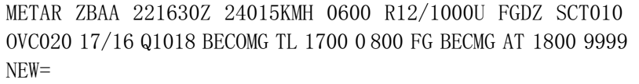

Slide 61
机场特殊天气报告：
指在两次正点观测之间，当某一对飞行有较大影响的天气现象出现（终止或消失）时而进行的报告。
报告的起头：SPECI
其余各项编报方法和METAR中相同
由于特选报只是针对恶劣天气编报的，因此为突出重点，METAR中无关的项均可忽略，因此它简单明确。

Slide 62
二、机场（航站）天气预报电报
机场天气预报是为目视飞行提供的基本天气预报，也是仪表飞行必不可少的。 可根据其预报的云高、能见度和风来选择最佳进场着陆方向，也必须根据航站天气预报来确定是否需要一个备降机场，如果需要，还要看备降机场预报的天气是否适合降落。
机场天气预报的有效时段应不小于9h，不大于24h。有效时段小于12h的机场预报每3h小时发布一次；有效时段为12~24h的机场预报每6h发布一次。

Slide 63
电码说明:
1、第一组 TAF 电报名称
机场预报电报用TAF起头
Terminal Aviation Forecast：机场天气预报
TAF AMD(预报错)：机场预报的订正报
TAF COR (发错报)：机场预报的更正报
TAF CNL ：机场预报取消报
2、第二组 CCCC 地名代码词
一律使用国际民航组织规定的四字地名代码

Slide 64
3、第三组 YYGGggZ 时间组
“YYGGggZ”是发报时的日期、小时、分: “Z”是世界时的指示码.
4、第四组 YYG₁G₁G₂G₂ 预报的有效时间
YY为日期， G₁G₁为预报有效的开始时间，
G₂G₂为预报有效的结束时间.
5、第五组 dddffGf_{m}f_{m} (KMH 或 MPS 或 KT)
预报的风
预报方法与机场例行天气报告METAR相同
6、第六组 CAVOK 好天气组
CAVOK的用法与METAR报中的相同。

Slide 65
7、第七组 VVVV 预报的能见度
编报方法与METAR报中的能见度相同
8、第八组 W’W’或NSW 重要天气现象(预报值)
当预计重要天气现象结束时，编报“NSW“
NSW=None Significant Weather
9、第九组 N_{s}N_{s}N_{s}h_{s}h_{s}h_{s}(CC)或 VVh_{s}h_{s}h_{s} 预报云组
编报方法与METAR中相同。
碧空时报“SKC”，无重要的云时编报“NSC”

Slide 66
10、第十组 PROBC₂C₂ GGGeGe 概率组
——预计气象要素出现另一数值的概率和时间“PROB”为概率指示码
C₂C₂为概率，只用30％ ，40％表示，小于30％不报
当概率超过50％以上可用 BECMG、TEMPO
“GGGeGe ”表示变化的起止时间：
例：1500 PROB40 1214 0800 FG
能见度1500m，12点到14点之间有40％的概率能见度800米和雾
例：PROB30 TEMPO 1517 天气现象
15点至17点之间，有30%的概率，短时出现……

Slide 67
11、TTTTT GGGeGe 或 TT GGGeGe
气象要素变化组
表示预报的有效时段（G₁ G₁ 至G₂ G₂ ）内，当预计部分或全部要素在某一中间时刻GGgg或者在GG至GeGe时段内发生变化。
12、第十二组（TXT_{F}T_{F}/G_{F}G_{F}Z TNT_{F}T_{F}/G_{F}G_{F}Z ）
预报气温组
”T“为气温指示码，TX最高气温指示码
TN最低气温指示码
T_{F}T_{F}：预报的气温（℃） ，若为负值前面加M
G_{F}G_{F:} 预计出现该气温的时间（UTC）；Z:UTC指示码
”TX25/06Z TN15/23Z“

Slide 68
TAF ZBAA 130430Z 130615 31007MPS 8000 SHRA FEW005 FEW010CB SCT018 BKN025 TEMPO 1014 4000 +SHRA PROB30 TEMPO 1315 TSRA SCT005 BKN010CB
机场天气（航站）预报：北京，发报时间13日12:30，预报有效时间为13日06:00（UTC）至15:00（UTC）。地面风向310°，风速7m/s，能见度8000m，中阵雨，有1/8-2/8量的云，云底高150m，有1/8-2/8量的积雨云，云底高300m，3/8-4/8量的云，云底高540m，5/8-7/8量的云，云底高750m。预计在10:00（UTC）至14:00（UTC）之间有短暂变化，能见度变为4000m，大阵雨。在13:00（UTC）至15:00（UTC）之间，有30%概率出现中等强度的雷雨，3/8-4/8量的云，云底高150m，5/8-7/8量的积雨云，云底高度300m。

Slide 69
三、航路天气预报电报
（一）电码格式:
ROFOR (YYGGggZ) Y₁Y₁G₁ G₁ G₂ G₂
航路预报 发报日时分 预报起止时间
KMH 或 MPS 或 KT CCCC (QLa La L oLo )
风速单位 起点站名 附加点组(多用站名)
CCCC 0i ZZZ11-11 (VVVV) (W₁ W₁ W₁)
终点站名 航段指示组 能见度 天气现象

Slide 70
N_{s}N_{s}N_{s}h_{s}h_{s}h_{s} 7h_{t}h_{t}h_{t}h_{f}h_{f}h_{f} (6I_{c}h_{i}h_{i}h_{i}t_{L} )
云量和云高 云顶和0℃层高度 积冰组
(5Bh_{B}h_{B}h_{B}t_{L} ) (4h_{x}h_{x}h_{x}T_{h}T_{h} d_{h}d_{h}f_{h}f_{h}f_{h} )dd×10
颠簸组 某高度气温 风向风速
（2h_{p}h_{p}T_{p}T_{p}）
对流层顶高度和气温

Slide 71
2、第二段
1111 高空 急 流
QL_{a}L_{a} L_{o} L_{o} 急流轴位置
h_{j}h_{j}f_{j}f_{j}f_{j} 高度和风速
3、第三段
2222 风组指示码
h_{m}h_{m}f_{m}f_{m}f_{m} 某高度最大风速
d_{m}d_{m}VV 风向和垂直风切变
4、9i₃nnn

Slide 72
（二）电码说明
1、附加点组： QL_{a}L_{a}L_{o}L_{o}
国内，在起点站和终点站之间如果需要选一个或几个附加点，一般多用站名代号表示如：
ZSTN 济南 ZBSJ 石家庄
国际：
用QLａLａLｏLｏ
Ｑ表示地球八分象限

Slide 73
在北半球经度：
０： ０°–９０°Ｗ
１： ９０°–１８０°Ｗ
２： １８０°–９０°Ｅ
３： ９０°–０°Ｅ
Ｌａ Ｌｏ
分别表示纬度和经度的整度数，并略去百位数
如附加点为 ２４０１７
表示该点在北半球，北纬４０° 东经１１７°

Slide 74
２、航段指示组：
本组用在航路各段或各点预报的开头，
航段指示组电码含义
００ 直至转折点（附加点）为止
０１ 至纬度
０２ 至经度
０３ 至ＣＣＣＣ站
０４ 至距前一地点ＮＮＮ ＫＭ处
０５ 至气象编号地区５号地带

Slide 75
０６ 在纬度ＬａＬａ处
０７ 在经度ＬｏＬｏ处
０９ 在距前一地点ＮＮＮ ＫＭ处
如０３ＺＢＡＡ
表示直到首都机场

Slide 76
3、天气现象组：
雷暴 111或TS
热带 气旋 222或TRS
强飑线 333或LSQ
冰雹 444或HAIL
地形波 555或MTW
沙暴 666或SAND
尘暴 777或DUST
冻雨 888或FZR

Slide 77
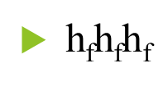
4、云组和7字组
云的预报与航站报相同，7为云顶高度指示码，
为0℃层高。对每一层云，必须对应的使用云组和7字组，航线上的云顶高度采用海拔高度。若预报了两个云组但只预报一个0℃层高，则第二个7字组应编报为“7hththt///”，表示0℃层高度同前。若只预报了一个云组，但预报了两个0℃层高，则第二个7字组应编报为“7///hfhfhf”，表示云顶高度不详。

Slide 78
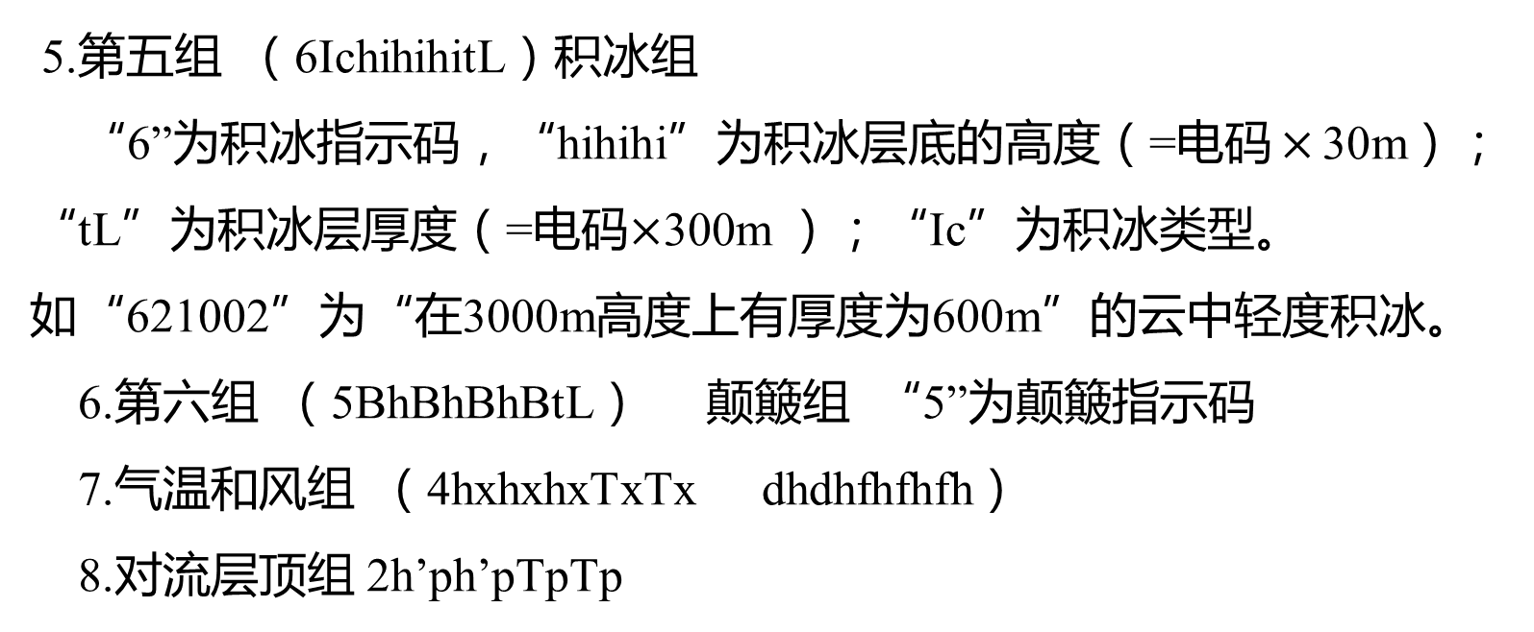
5.第五组 （6IchihihitL）积冰组
“6”为积冰指示码，“hihihi”为积冰层底的高度（=电码$×$30m）；“tL”为积冰层厚度（=电码$×$300m ）；“Ic”为积冰类型。
如“621002”为“在3000m高度上有厚度为600m”的云中轻度积冰。
6.第六组 （5BhBhBhBtL） 颠簸组 “5”为颠簸指示码
7.气温和风组 （4hxhxhxTxTx dhdhfhfhfh）
8.对流层顶组 2h’ph’pTpTp

Slide 79
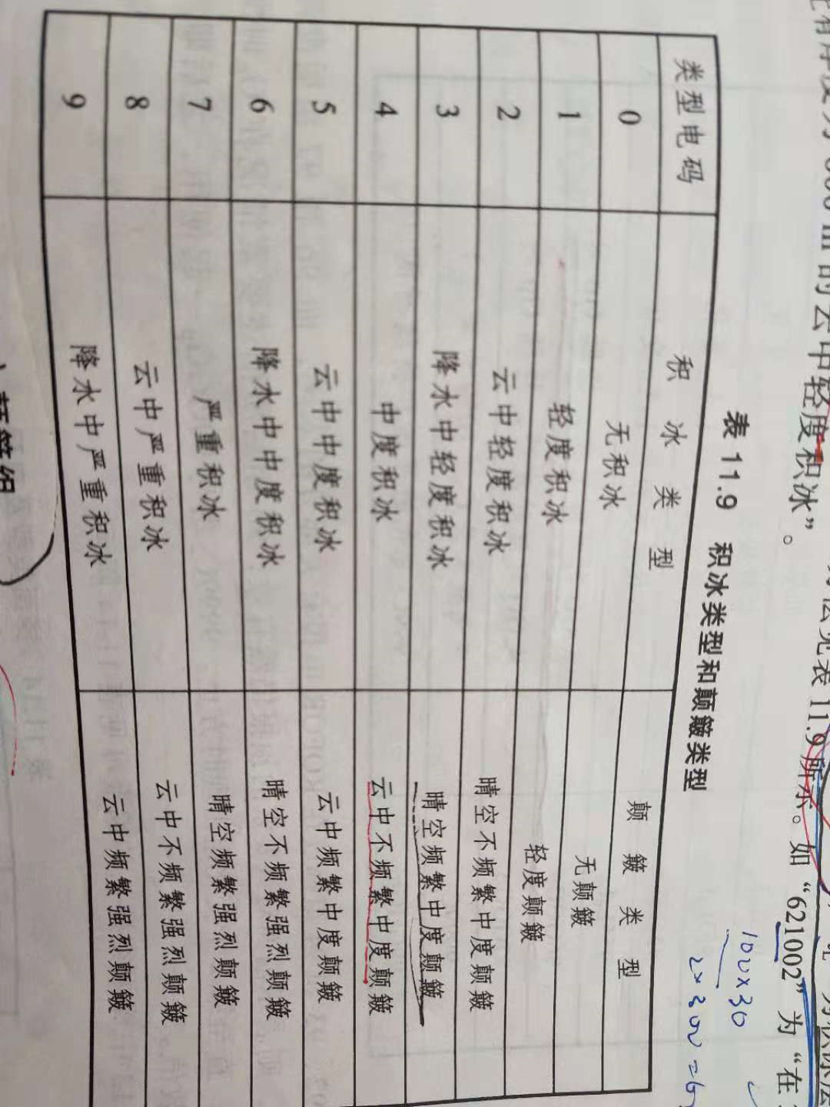

Slide 80
第二段和第三段说明：
急流轴高度等于电码×300米；
最大风速高度等于电码×300米或1000英尺
风向等于电码×10
垂直风切变的单位（KM/H）/300M
第四段 9i3nnn
该组用来表示预报内容的补充说明或变化258 11—13
91、92、93和94放在航路报的有关部分的末
尾，96组后所描述要素情况在GP时段结束后仍然有效，直到第2个变化组出现时止。

Slide 81
举例
ROFOR 022006 KMH ZUUU ZBAA BKN070 7140150 OVC120 7180///621602 4160M07 25075
预报有效时间为02日22:00（UTC）至次日06:00（UTC），成都双流机场到首都国际机场的航路天气预报，有5/8-7/8的云量（或者多云），云底高2100m；云顶高为4200m，0℃层高为4500m；有8/8的云量（或者阴天），云底高3600m；云顶高为5400m，0℃层高为4500m，云中有轻度积冰，积冰层底的高度为4800m，积冰厚度为600m；4800m高度上气温为-7℃，风向250°，风速75 km/h

Slide 82
四、航空区域天气预报
区域天气预报是指对某一区域的天气预报和预告，一般为中低空航线提供。
内容包括：云、天气现象、飞机颠簸、飞机积冰、飞行高度上的风、气温等。
（一）ARFOR电码型式
第一段：
某高度气温 某高度风向风速 对流层顶高度及气温
第二段：
高空急流 急流轴位置 急流轴高度和风速
第三段：
风组指示码 某高度最大风速 风向和垂直风切变
第四段： 9i3nnn（补充现象组）

Slide 83
（二）电码说明
1.以上各组编译方法和航路预报ROFOR中相关组相同。
2.AAAAA为区域组，一般可用简明语，如可用纬度/经度表示。
（三）举例
ARFOR 152409 KMH 40N90E 40N100E 25N100E 25N90E BKN060 7120140 OVC120 7180/// 621602 51//// 4160M04 24065 =
区域天气预报，预报有效时间15号24时到16号09时（UTC），单位为km/h，预报的区域为北纬40 °东经90 °，到北纬40 °东经100 °，到北纬25 °东经100 °，到北纬25 °东经90 °。多云，云底高1800m，云顶高3600m，零度层高度4200m，阴天，云底高3600m，云顶高5400m，零度层高度4200m，云中轻度积冰，积冰层底高4800m，厚600m，有轻度颠簸，高度和厚度不明，4800m高度气温为-4℃，风向240 °，风速65km。

Slide 84
ROFOR 180010 KMH ZBAA 23518 ZSSS 01235 SCT030(CB) 7300210 BKN230 7240/// 541208 420001 18090 03ZSSS SCT026 7050220 96062 BKN050 7120/// 418005 21060
航路天气预报，有效时间18号00时到10时（UTC），风速使用单位为km/h，航线：北京过35°N 118°E至上海；北京到35°N航段上：有3-4个积雨云，云底高900m，云顶高9000m。0℃层高度6300m，5-7个云量，云底高6900m，云顶高7200m， 0℃层高度6300m；云中中度颠簸，不频繁，颠簸层底高3600m，厚2400m；在6000m高度上气温为1℃，风向180°，风速90km/h。从35°N至上海航段，有3-4个量的云，云底高为780m，云顶高1500m，0℃层高度6600m；从06时至08时，将变化为多云，云底高1500m，云顶高3600m，0℃层高度同前；5400m高度上气温为5℃，风向210°，风速60km/h。

Slide 85
METAR ZPPP 020600Z 19004MPS 4000 SHRA FEW010 SCT023TCU OVC036 12/11 Q1025 BECMG FM0700 9999 NSW
机场例行报，昆明，2日14时，地面风向190°，风速4m/s，能见度4000m，中阵雨，少云，云底高300m；浓积云，云底高690m，疏云；阴天，云底高1100m；气温12℃；露点温度11℃；修正海平面气压1025hPa；未来2h发展趋势：从世界时0700点到0800点渐变为能见度大于等于10km；重要天气现象结束。

Slide 86
TAF ZUUU 050300Z 050606 35003MPS 5000 BR SCT030 TX20/07Z TN12/23Z
机场天气预报，发报时间5日03:00（UTC），有效时间为5日世界时0600到6日0600；风向350°，风速3m/s，能见度5000m，轻雾，云量疏云，云底高900m，最高气温07:00（UTC）为20℃，最低气温23:00（UTC）为12℃。

Slide 87
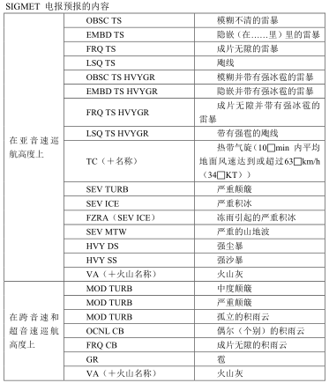
重要气象情报（SIGMET）

Slide 88
电码格式及说明
（1）第一组，服务于重要气象情报涉及的飞行情报区或管制区域服务的空中交通服务单位的地名代码，如ZBAA、ZSSS。
（2）第二组，电报指示码和序号。为亚音速飞机提供重要气象情报必须用“SIGMET”标明，为超音速飞机在跨音速和超音速飞行阶段提供的重要情报必须用“SIGMET SST”标明，如“SIGMET 5”即为亚音速飞机提供的第5号重要气象情报。
(3)第三组，有效时间组，用世界时表明的有效时间。
如“VALID 221215/221600”表示：“有效时间22号12时15分到16时”

Slide 89
（4）第四组，始发电报的气象监视台的地名代号，后面紧随连字号“-”将报头与电文分开，电文写在下一行，如“ZUUU-”。
（5）第五组，重要气象情报为之发布的飞行情报区或管制区的名称。
（6）第六组，重要天气现象和现象的描述。
（7）第七组，说明以上重要天气现象是观测到的（OBS）还是预报的（FCST），以及出现的时间（UTC）。
（8）第八组，重要天气现象出现的位置（可用纬度和经度表示，也可用国际上熟知的位置或地理特征）和高度层（用“FL”）表示。
“FCST TOPS FL390 S OF 54 DEG N”表示“预报云顶高度为飞行高度层39000英尺，北纬54°以南”

Slide 90
（9）第九组，移动情况或预期移动情况，单位用km/h或KT。
“MOV E 40KMH”表示“向东以40km/h的速度移动”。
（10）第十组，强度变化情况。用缩写“INTSF”（加强）、“WKN”（减弱）或“NC”（无变化）表示。
（11）第十一组，（转下一行）提供上述第三组项规定的有效时期以外的火山灰云轨迹和热带气旋中心的位置和展望（电码OTLK，即:Outlook）

Slide 91
（9）第九组，移动情况或预期移动情况，单位用km/h或KT。
“MOV E 40KMH”表示“向东以40km/h的速度移动”。
（10）第十组，强度变化情况。用缩写“INTSF”（加强）、“WKN”（减弱）或“NC”（无变化）表示。
（11）第十一组，（转下一行）提供上述第三组项规定的有效时期以外的火山灰云轨迹和热带气旋中心的位置和展望（电码OTLK，即:Outlook）

Slide 92
ZBPE SIGMET 2 VALID 221230/221600 ZBAA-
ZBPE BEIJING FIR OBSC TS OBS AT 1210Z NW OF ZBAA TOP FL250 MOV E 40 KMH WKN
北京飞行情报区气象监视台（ZBAA）发布的有关北京飞行情报区（ZBPE）22日第2份重要气象情报，报文有效时段自22日12:30（UTC）至16:00（UTC）。
在北京飞行情报区，于12:10（UTC）观测到模糊不清的雷暴，位于北京首都机场西北方向，雷暴顶高为飞行高度层250，以40km/h的速度向东移动，强度减弱。

Slide 93
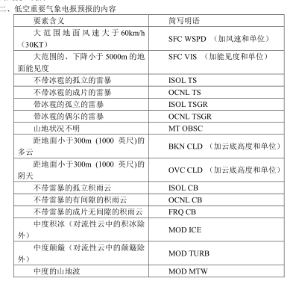
低空重要气象情报的报告内容
低空重要气象情报涉及的内容一般是发生在低于FL100（在山区低于450m）巡航高度点

Slide 94
AIRMET的报告格式
（1）第一组，低空气象情报发往的飞行情报区的空中交通服务部门的地名代码，例如“YUCC”。
（2）第二组，信息标识符和序号，如“AIRMET2”第2号低空气象情报。
（3）第三组，有效时间段，用世界时。如“VALID 221215/221600”。
（4）第四组，最初发布信息的气象监视台的地名代码，之后用“-”将报文内容分开，如“YUDO-”。
（5）第五组，（转下一行）低空气象情报为之发布的飞行情报区或分区的名字。
（6）第六组，引起发布AIRMET的天气现象及天气描述。
（7）第七组，说明是观测到的（OBS）或是预报的FCST，以及观测时间。

Slide 95
（8）第八组，位置（用经纬度表示或国际通用的位置或地理特征）和高度。
“OBS 48.0 DEG N 10.0 DEG E AT FL080”观测到的在北纬48.0°，东经10.0°，2400m的高度上。
（9）第九组，用罗盘八方位和速度（km/h或KT）表示移动或预期移动的方向和移速或静止，如：“STNR”（静止）。
（10）第十组，强度变化情况。用缩写“INTSF”（加强）、“WKN”（减弱）或“NC”（无变化）表示。

Slide 96
YUDD AIRMET 1 VALID 151520/15 1800 YUSO-
YUDD SHANLON FIR ISOL TS OBS N OF S50 TOP ABV FL100 STNR WKN
气象监视台（YUSO）为SHANLON飞行情报区（以Shanlon区域管制中心的代码YUDD标识）发布的15日第1份AIRMET报，报文有效时段自15日15:20（UTC）到18:00（UTC）。
在SHANLON飞行情报区，观测到孤立的雷暴，位置在南纬50°以北，顶高在飞行高度层100以上，预计稳定少动，强度减弱。

Slide 97
THANKS
谢谢聆听

